Slide 1
סודיות וויתור על סודיות
בתחום הטיפולי
הדס ברוה, עו"ד

Slide 2
חקיקה –
חובות הסודיות בחוק, החריגים לסודיות
וחובות דיווח

Slide 3
חוק זכויות החולה, תשנ"ו-1996
"טיפול רפואי" – לרבות פעולות איבחון רפואי, טיפול רפואי מונע, טיפול פסיכולוגי או טיפול סיעודי;
"מידע רפואי" – מידע המתייחס באופן ישיר למצב בריאותו הגופני או הנפשי של מטופל או לטיפול הרפואי בו;
שמירת סודיות רפואית
19. (א) מטפל או עובד מוסד רפואי, ישמרו בסוד כל מידע הנוגע למטופל, שהגיע אליהם תוך כדי מילוי תפקידם או במהלך עבודתם.
(ב) מטפל, ובמוסד רפואי – מנהל המוסד, ינקטו אמצעים הדרושים כדי להבטיח שעובדים הנתונים למרותם ישמרו על סודיות הענינים המובאים לידיעתם תוך כדי מילוי תפקידם או במהלך עבודתם.

Slide 4
חוק זכויות החולה, תשנ"ו-1996
מסירת מידע רפואי לאחר
20. (א) מטפל או מוסד רפואי רשאים למסור מידע רפואי לאחר בכל אחד מאלה:
(1) המטופל נתן את הסכמתו למסירת המידע הרפואי;
(2) חלה על המטפל או על המוסד הרפואי חובה על פי דין למסור את המידע הרפואי;
(3) מסירת המידע הרפואי היא למטפל אחר לצורך טיפול במטופל;
(4) לא נמסר למטופל המידע הרפואי לפי סעיף 18(ג) וועדת האתיקה אישרה את מסירתו לאחר;
(5) ועדת האתיקה קבעה, לאחר מתן הזדמנות למטופל להשמיע את דבריו, כי מסירת המידע הרפואי על אודותיו חיונית להגנה על בריאות הזולת או הציבור וכי הצורך במסירתו עדיף מן הענין שיש באי מסירתו;
(6) מסירת המידע הרפואי היא למוסד הרפואי המטפל או לעובד של אותו מוסד רפואי לצורך עיבוד המידע, תיוקו או דיווח עליו על פי דין;
(7) מסירת המידע הרפואי נועדה לפרסום בבטאון מדעי, למטרות מחקר או הוראה בהתאם להוראות שקבע השר ובלבד שלא נחשפו פרטים מזהים של המטופל.
(ב) מסירת מידע כאמור בסעיף קטן (א) לא תיעשה אלא במידה הנדרשת לצורך הענין, ותוך הימנעות מרבית מחשיפת זהותו של המטופל.
(ג) קיבל אדם מידע לפי סעיף קטן (א), יחולו עליו הוראות סעיף 19 והוראות סעיף זה, בשינויים המחויבים.

Slide 5
חוק הגנת הפרטיות, תשמ"א-1981
איסור הפגיעה בפרטיות
1. לא יפגע אדם בפרטיות של זולתו ללא הסכמתו.
פגיעה בפרטיות מהי
2. פגיעה בפרטיות היא אחת מאלה:
...
(7) הפרה של חובת סודיות שנקבעה בדין לגבי עניניו הפרטיים של אדם;
(8) הפרה של חובת סודיות לגבי עניניו הפרטיים של אדם, שנקבעה בהסכם מפורש או משתמע;
(9) שימוש בידיעה על עניניו הפרטיים של אדם או מסירתה לאחר, שלא למטרה שלשמה נמסרה;
...
(11) פרסומו של ענין הנוגע לצנעת חייו האישיים של אדם, לרבות עברו המיני, או למצב בריאותו, או להתנהגותו ברשות היחיד.

Slide 6
חוק הגנת הפרטיות, תשמ"א-1981
הגנות מה הן
18. במשפט פלילי או אזרחי בשל פגיעה בפרטיות תהא זו הגנה טובה אם נתקיימה אחת מאלה:
...
(2) הנתבע או הנאשם עשה את הפגיעה בתום לב באחת הנסיבות האלה:
(א) הוא לא ידע ולא היה עליו לדעת על אפשרות הפגיעה בפרטיות;
(ב) הפגיעה נעשתה בנסיבות שבהן היתה מוטלת על הפוגע חובה חוקית, מוסרית, חברתית או מקצועית לעשותה;

Slide 7
חוק הפסיכולוגים, התשל"ז-1977
7. (א) מידע על אדם שהגיע למי שרשאי לעסוק בפסיכולוגיה מעיסוקו המקצועי או בעקבותיו, חובה עליו לשמרו בסוד ואינו רשאי לגלותו אלא באחת מנסיבות אלה:
גילוי המידע דרוש לדעתו לשם טיפול באותו אדם;
קיימת חובה או רשות בחוק לגלות את המידע;
האדם שעליו המידע הסכים בכתב לגילויו, וכל עוד לא ביטל בכתב את הסכמתו האמורה.
(ב) הוראות סעיף זה חלות גם על מי שקיבל מידע כאמור ממי שרשאי לעסוק בפסיכולוגיה.
(ג) לענין סעיף זה – (1) "מידע" - לרבות תעודה המכילה ידיעה; (2) "טיפול" - טיפול בידי המוסמך לכך, לרבות טיפול סוציאלי וחינוכי; (3) אין נפקא מינה אם המידע נוגע למי שבטיפולו של העוסק בפסיכולוגיה או לאדם אחר.

Slide 8
חוק העובדים הסוציאליים, תשנ"ו-1996
8. (א) מידע על אדם שהגיע לעובד סוציאלי במסגרת מקצועו, חובה עליו לשמרו בסוד ואינו רשאי לגלותו אלא באחת מאלה: (1) האדם שעליו המידע הסכים בכתב לגילוי לאחר שהוסברה לו משמעות ההסכמה, זולת אם העובד הסוציאלי שוכנע שהגילוי עלול לפגוע באותו אדם או בבן משפחתו;
(2) הגילוי הוא של מידע שנמסר לעובד סוציאלי שלא על ידי האדם שעליו המידע, ובלבד שהעובד הסוציאלי שוכנע שהמידע דרוש לשם טיפול באותו אדם או בבן משפחתו;
(3) הגילוי הוא של מידע שנמסר לעובד סוציאלי בידי האדם שעליו המידע, ובלבד שהעובד הסוציאלי שוכנע שהמידע דרוש לשם טיפול בילדיו הקטינים של אותו אדם;
(4) הגילוי דרוש לשם מניעת פגיעה באדם שעליו המידע או באדם אחר;
(5) קיימת בחוק חובה או רשות לגילוי המידע או לאיסוף המידע;
(6) הגילוי נדרש על ידי ועדת המשמעת כמשמעותה בחוק זה;
(7) הגילוי דרוש למטרת פיקוח מקצועי על עבודת עובדים סוציאליים או הדרכתם ובלבד שהמידע יימסר רק לבעלי תפקידים ועל פי כללים שקבע השר לאחר התייעצות עם המועצה;
(תיקון מס' 2) תשס"ה-2005
(8) בית משפט שבפניו התעורר הצורך בגילוי המידע התיר את גילוי המידע, אם נוכח שקיימות נסיבות מיוחדות המצדיקות זאת. (ב) הוראות סעיף קטן (א) חלות גם על כל אדם שקיבל מידע לפי הסעיף הקטן האמור.
(ג) בסעיף זה, "בן-משפחה" – בן זוג, הורה, אח או אחות, בן או בת, נכד או נכדה.

Slide 9
חוק הסדרת העיסוק במקצועות הבריאות
החוק חל בין היתר על הסדרת מרפאים בעיסוק, פיזיותרפיסטים וקלינאי תקשורת
22. בעל תעודה במקצוע בריאות יפעל בהגינות ובנאמנות כלפי המטופל וינהג בזהירות ובאחריות בעת הטיפול בו.
כללי אתיקה
חוק-יסוד: כבוד האדם וחירותו
פרטיות וצנעת הפרט
7. (א) כל אדם זכאי לפרטיות ולצנעת חייו.

Slide 10
חוק העונשין, תשל"ז-1977 - סודיות
496. גילוי סוד מקצועי
המגלה מידע סודי שנמסר לו אגב מקצועו או מלאכתו, שאינו סוד רשמי כמשמעו בסימן ה' לפרק ז', ואינו נדרש לגלותו מכוח הדין, דינו – מאסר ששה חדשים.
חוק החוזים (חלק כללי), תשל"ג-1973
26. השלמת פרטים
פרטים שלא נקבעו בחוזה או על פיו יהיו לפי הנוהג הקיים בין הצדדים, ובאין נוהג כזה – לפי הנוהג המקובל בחוזים מאותו סוג, ויראו גם פרטים אלה כמוסכמים.

Slide 11
חוק העונשין, תשל"ז-1977 – חובת דיווח
368ד. (ב) רופא, אחות, עובד חינוך, עובד סוציאלי, עובד שירותי רווחה, שוטר, פסיכולוג, קרימינולוג או עוסק במקצוע פרה-רפואי, וכן מנהל או איש צוות במעון או במוסד שבו נמצא קטין או חסר ישע - שעקב עיסוקם במקצועם או בתפקידם היה להם יסוד סביר לחשוב כי נעברה עבירה בקטין או חסר ישע בידי אחראי עליו - חובה עליהם לדווח על כך בהקדם האפשרי לעובד סוציאלי שמונה לפי חוק או למשטרה; העובר על הוראה זו, דינו - מאסר ששה חדשים.
(ג2) בעל מקצוע מהמנויים בסעיף קטן (ב), שעקב עיסוקו במקצועו או בתפקידו היה לו יסוד סביר לחשוב כי נעברה בקטין או בחסר ישע עבירת מין לפי סעיפים 345 עד 347, 348 ו-351, בידי בן משפחה שטרם מלאו לו 18 שנים, חובה עליו לדווח על כך בהקדם האפשרי לעובד סוציאלי שמונה לפי חוק או למשטרה; העובר על הוראה זו, דינו – מאסר שישה חודשים.
(ד) נעברה בקטין או בחסר ישע הנמצא במעון, במוסד או במסגרת חינוכית או טיפולית אחרת, עבירת מין לפי סעיפים 345 עד 348, או עבירה של גרימת חבלה חמורה לפי סעיף 368ב(ב) או עבירת התעללות לפי סעיף 368ג, חובה על מנהל או איש צוות במקום כאמור, לדווח על כך בהקדם האפשרי לעובד סוציאלי שמונה לפי חוק או למשטרה; העובר על הוראה זו, דינו - מאסר שישה חדשים.

Slide 12
חוק העונשין, תשל"ז-1977 - המשך
(ח) בסעיף זה, למעט בסעיף קטן (ד), "עבירה" – אחת מאלה:
(1) עבירת זנות ותועבה לפי סעיפים 199, 201, 202, 203, 203ב, 203ג, 205א ו-214(ב1);
(2) עבירה של סיכון החיים והבריאות לפי סעיף 337;
(3) עבירת מין לפי סעיפים 345, 346, 347, 347א, 348 ו-351;
(4) עבירה של נטישה או הזנחה לפי סעיפים 361 ו-362;
(5) עבירה של תקיפה או התעללות לפי סעיפים 368ב ו-368ג;
(6) עבירה של סחר בבני אדם לפי סעיף 377א.
368א. בסימן זה –
"אחראי על קטין או חסר ישע" - כל אחד מאלה:
(1) הורה או מי שעליו האחריות לצרכי מחייתו, לבריאותו, לחינוכו או לשלומו של קטין או של חסר ישע - מכוח דין, החלטה שיפוטית, חוזה מפורש או מכללא, או מי שעליו האחריות כאמור לקטין או לחסר ישע מחמת מעשה כשר או אסור שלו;
(2) בן משפחה של קטין או של חסר ישע, שמלאו לו שמונה עשרה שנים ואיננו חסר ישע, והוא אחד מאלה: בן זוגו של הורו, סבו או סבתו, צאצאו, אחיו או אחותו, גיסו או גיסתו, דודו או דודתו, בן זוגו של אומן, וכן הורהו של אומן, צאצאו של אומן, אחיו או אחותו של אומן ובן זוגו של כל אחד מאלה;
(3) מי שהקטין או חסר הישע מתגורר עמו או נמצא עמו דרך קבע, ומלאו לו שמונה עשרה שנים; ובלבד שקיימים ביניהם יחסי תלות או מרות.

Slide 13
חוק למניעת אלימות במשפחה, תשנ"א-1991
11 (ב)^{[1]} רופא, אחות, עובד חינוך, עובד סוציאלי, שוטר, פסיכולוג, קרימינולוג קליני, עוסק במקצוע פרה-רפואי, עורך דין, איש דת או טוען רבני, שעקב טיפול או ייעוץ שנתן לאדם במסגרת עיסוקו במקצועו או בתפקידו, היה לו יסוד סביר לחשוב כי זה מקרוב נעברה עבירה באותו אדם (בסעיף זה - המטופל) על ידי בן זוגו או על ידי מי שהיה בן זוגו בעבר, יידע את המטופל על כך שבאפשרותו לפנות לתחנת משטרה, למחלקה לשירותים חברתיים או למרכז לטיפול ולמניעת אלימות במשפחה מטעם המחלקה לשירותים חברתיים, וייתן לו כתובת ומספר טלפון של המקומות האמורים הקרובים למקום מגוריו של המטופל.

Slide 14
חוק הכשרות המשפטית והאפוטרופסות, תשכ"ב-1962
קטינות ובגירות
3. אדם שלא מלאו לו 18 שנה הוא קטין; אדם שמלאו לו 18 שנה הוא בגיר.
פעולות של קטין
4. פעולה משפטית של קטין טעונה הסכמת נציגו; ההסכמה יכולה להינתן מראש או למפרע לפעולה מסויימת או לסוג מסויים של פעולות. יכול נציגו של קטין לבטל הסכמתו לפעולה כל עוד לא נעשתה הפעולה.
מעמד ההורים
14. ההורים הם האפוטרופסים הטבעיים של ילדיהם הקטינים.
תפקידי ההורים
15. אפוטרופסות ההורים כוללת את החובה והזכות לדאוג לצרכי הקטין, לרבות חינוכו, לימודיו, הכשרתו לעבודה ולמשלח-יד ועבודתו, וכן שמירת נכסיו, ניהולם ופיתוחם; וצמודה לה הרשות להחזיק בקטין ולקבוע את מקום מגוריו, והסמכות לייצגו.
שיתוף בין ההורים (תיקון מס' 14) תש"ע-2010
18.^{[1]} (א) בכל ענין הנתון לאפוטרופסותם חייבים שני ההורים לפעול תוך הסכמה; הסכמתו של אחד מהם לפעולתו של רעהו יכולה להינתן מראש או למפרע, בפירוש או מכללא, לענין מסויים או באופן כללי; וחזקה על הורה שהסכים לפעולת רעהו כל עוד לא הוכח היפוכו של דבר. בענין שאינו סובל דיחוי רשאי כל אחד מההורים לפעול על דעת עצמו.

Slide 15
אמנת האו"ם בדבר זכויות הילד
סעיף 3
בכל הפעולות הנוגעות לילדים, בין אם ננקטות בידי מוסדות רווחה סוציאלית ציבוריים או פרטיים ובין בידי בתי משפט, רשויות מינהל או גופים תחיקתיים, תהא טובת הילד שיקול ראשון במעלה.
המדינות החברות מקבלות על עצמן להבטיח לילד הגנה וטיפול ככל שיידרש לטובתו, תוך התייחסות לזכויות וחובות הוריו, אפוטרופסים חוקיים או אישים אחרים האחראיים משפטית לו או לה, ולשם כך ינקטו צעדים מתאימים, תחיקתיים או מינהליים.

Slide 16
ויתור על סודיות –
התייחסות לנקודות מרכזיות

Slide 17
חיסיון לעומת סודיות
פרטים שאינם חסויים (להבדיל מסודיים): עצם מתן הטיפול, תאריכי ביקורים, מידע שנמסר ע"י המטופל במעמד אנשים נוספים
("בריאות ומשפט", אמנון כרמי)

Slide 18
* האם חובה שהויתור יהיה בכתב?
* ויתור מכללא / ויתור בהתנהגות
* לכמה זמן תקף ויתור על סודיות?
* האם יש צורך בכתב ויתור על סודיות חדש בעת מעבר מסגרת חינוכית?

Slide 19
* הסכמת ההורים / מחלוקות בין ההורים (חוזר מינהל רפואה מ-2009)
* ייזום מתן מידע להורה שאינו נוכח ואינו מלווה את הטיפול – עפ"י שק"ד המטפל
* טיפול נפשי – הסכמת שני ההורים

Slide 20
קוד האתיקה של הסתדרות הפסיכולוגים:
"כאשר ההתערבות המקצועית נעשית בילדים שהוריהם מצויים בסכסוך, בתהליכי פירוד או בגירושים, יש לקבל מראש בכתב או בעל-פה את הסכמת שני ההורים [ההדגשה לא במקור] לביצוע ההתערבות המקצועית. במידה ואין אפשרות ליצור קשר עם אחד ההורים, או לקבל את הסכמתו להתערבות, יש לפנות לפקידת סעד לחוק נוער או לבית-המשפט לענייני נוער, על מנת לקבל היתר לקיים את ההתערבות בהסכמת הורה אחד בלבד"

Slide 21
* מקרים דחופים – הסכמת אחד ההורים
* חשיפת מידע בפני הורה שלוב ("חורג")
* אבחון ותצפיות – פרטיות וסודיות

Slide 22
* דרישה לאבחון ולויתור סודיות רפואית כתנאי קבלה לבית ספר – האם חוקי?
* האם ניתן להתחרט ולבטל כתב ויתור שנחתם?
* ויתור על סודיות בהוראת בית משפט

Slide 23
ע"א (ת"א) 1410/93 פרופ' מיכה נוימן נ' פלוני
במסגרת הליך משפטי שלח מזכיר בית המשפט לפרופ' נוימן טופס "הזמנת עד/צו להזמנת מסמכים" שבו התבקש להעיד בבית המשפט ולהביא עימו את תיקו הרפואי של פלוני. האחראית בביה"ח שלחה את תצלום תיקו הרפואי של פלוני במעטפה בדואר רשום, בלי אזהרה עליה, בלווית תזכיר המופנה אל השופט. החומר הרפואי האמור הגיע למזכירות ודלף (הופץ למכריו של פלוני).
פרופ' נוימן וביה"ח חויבו לשלם לפלוני פיצויים של רשלנות במסירת סודיותיו הרפואיים והפרת חוק הגנת הפרטיות.

Slide 24
כתבי ויתור על סודיות –
סקירת דוגמאות

Slide 25
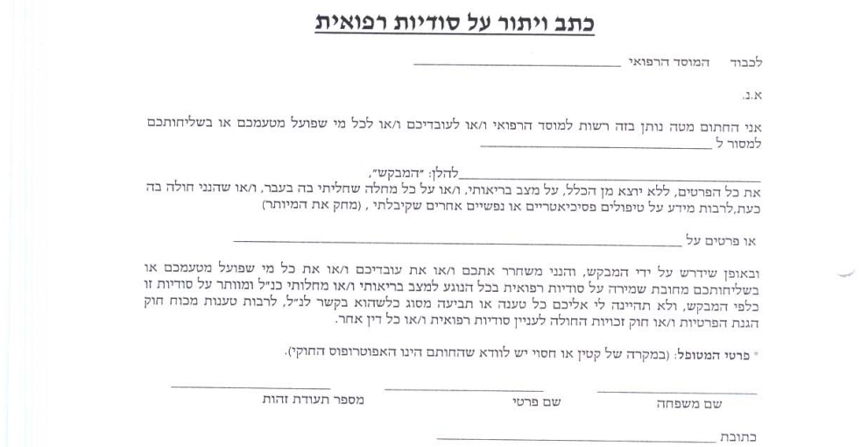
דוגמה 1 - כתב ויתור של מוסד רפואי

Slide 26
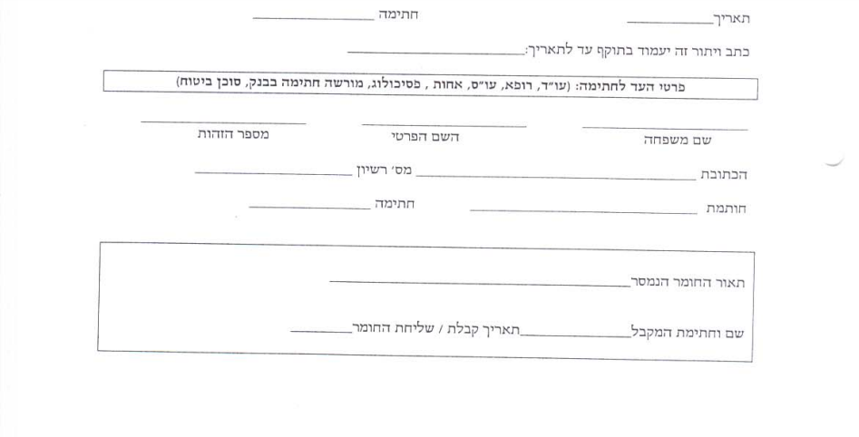
דוגמה 1 - כתב ויתור של מוסד רפואי - המשך

Slide 27
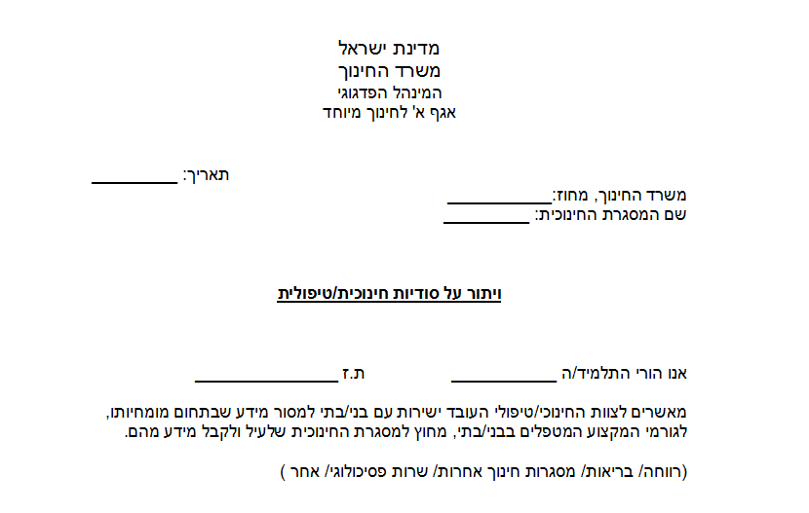
דוגמה 2 - כתב ויתור הדדי של מסגרת חינוכית

Slide 28
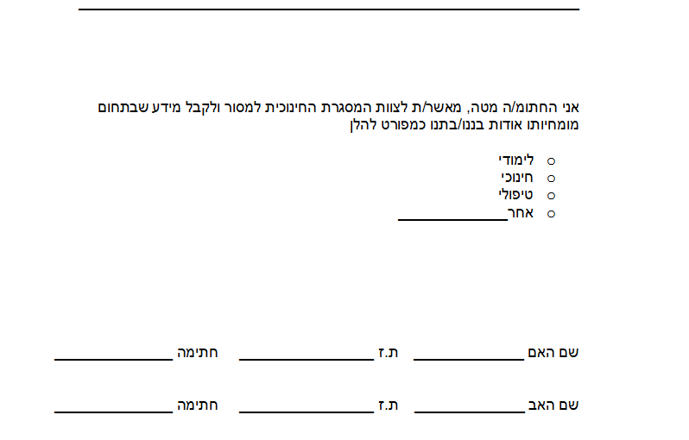
דוגמה 2 - כתב ויתור הדדי של מסגרת חינוכית – המשך

Slide 29
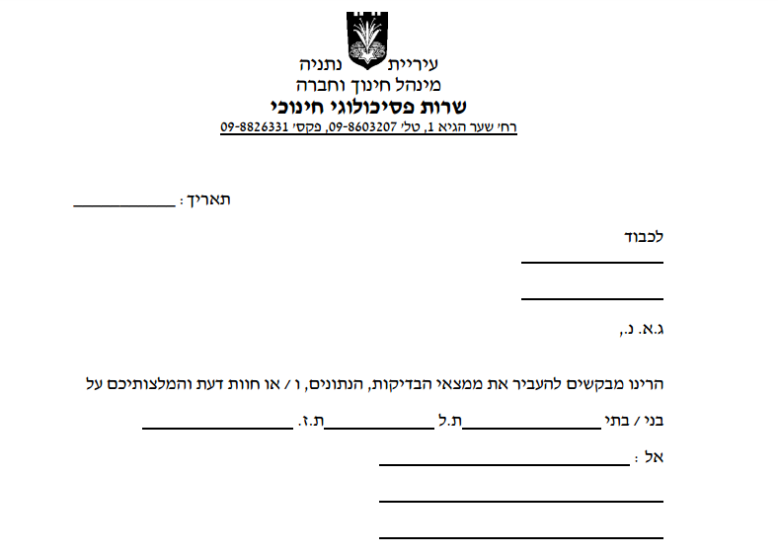
דוגמה 3 - כתב ויתור על סודיות - שפ"ח

Slide 30
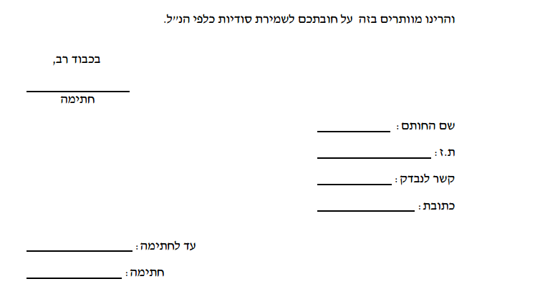
דוגמה 3 - כתב ויתור על סודיות - שפ"ח - המשך

Slide 31
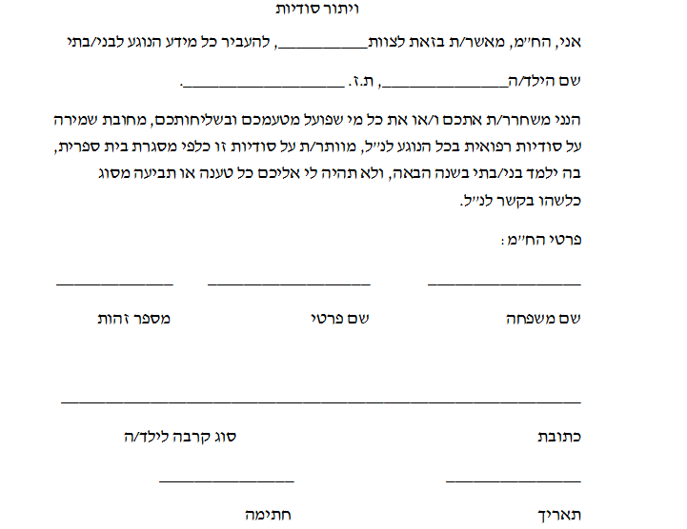
דוגמה 4 - כתב ויתור על סודיות - מתי"א

Slide 32
דוגמה 4 - כתב ויתור על סודיות - מתי"א

Slide 33
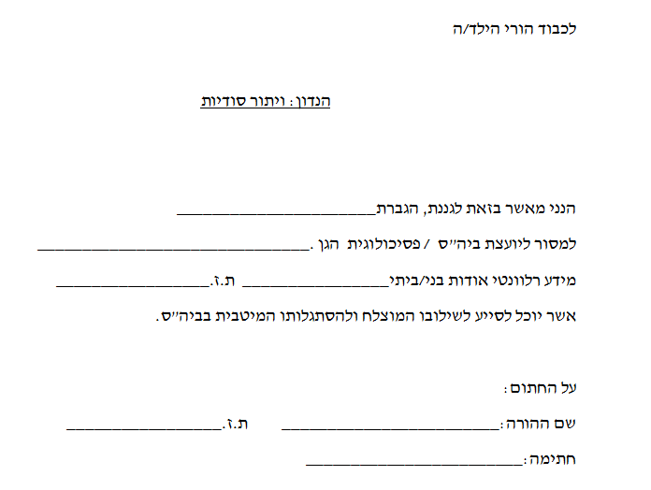
דוגמה 5 - כתב ויתור על סודיות - גן

Slide 34
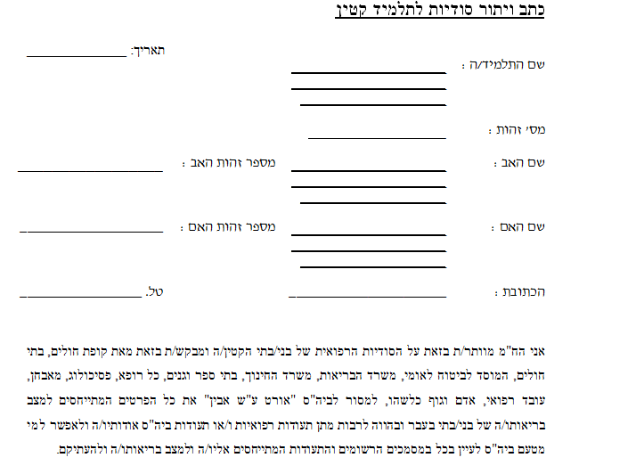
דוגמה 6 - כתב ויתור על סודיות - בית ספר

Slide 35
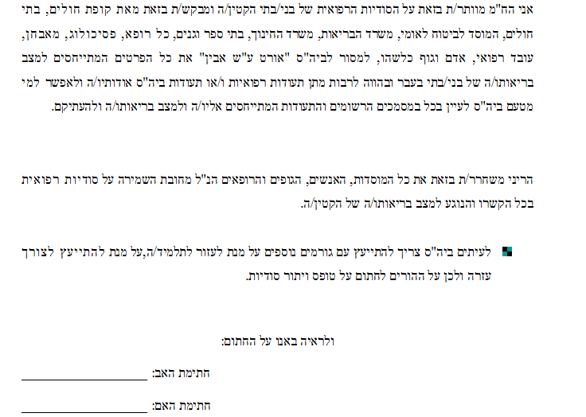
דוגמה 6 - כתב ויתור על סודיות – בית ספר - המשך

Slide 36
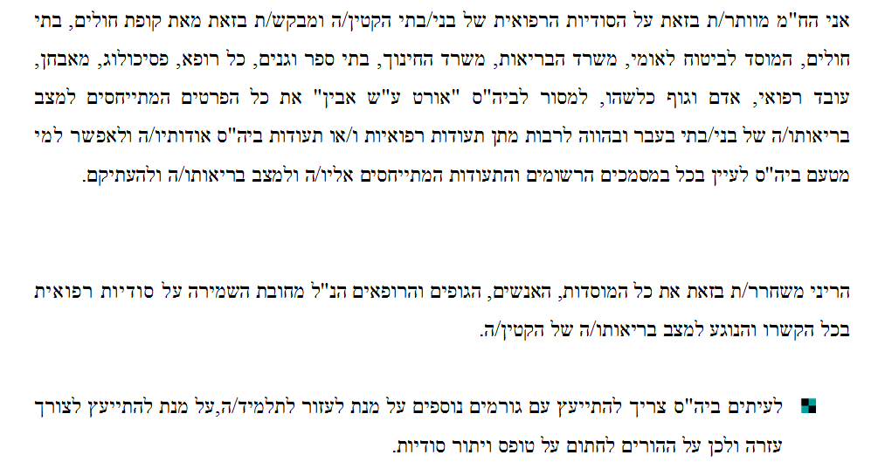
דוגמה 6 - כתב ויתור על סודיות – בית ספר - המשך

Slide 37
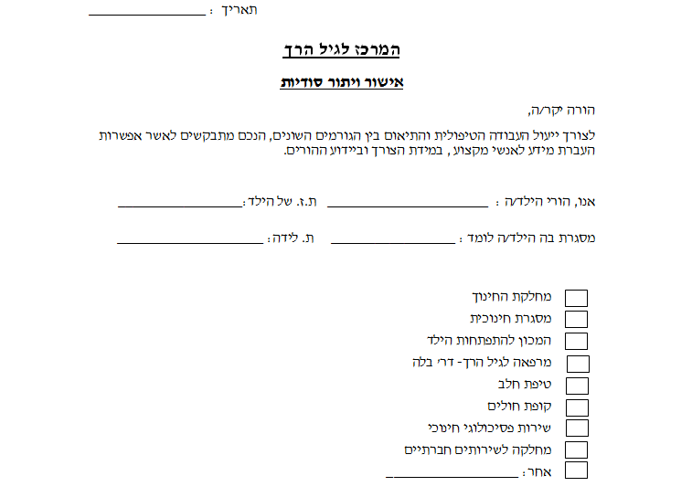
דוגמה 7 - כתב ויתור על סודיות – המרכז לגיל הרך

Slide 38
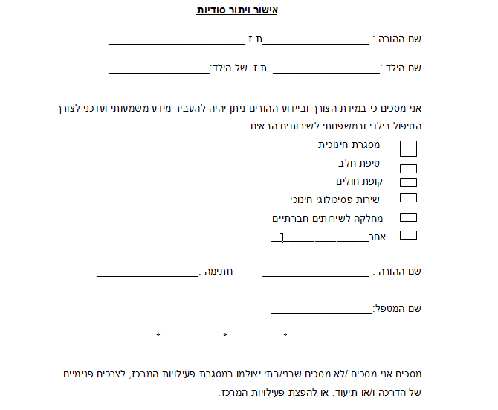
דוגמה 8 - כתב ויתור על סודיות – מרכז הפעו"ט

Slide 39
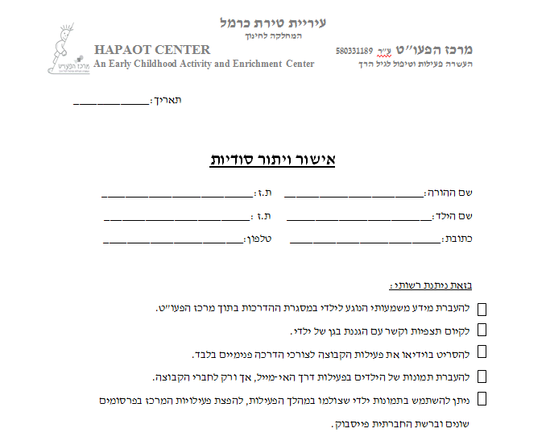
דוגמה 9 - כתב ויתור על סודיות – מרכז הפעו"ט

Slide 40
חוק החוזים האחידים, תשמ"ג-1982
"חוזה אחיד" - נוסח של חוזה שתנאיו, כולם או מקצתם, נקבעו מראש בידי צד אחד כדי שישמשו תנאים לחוזים רבים בינו לבין אנשים בלתי מסויימים במספרם או בזהותם;
4. חזקה על התנאים הבאים שהם מקפחים:
(1) תנאי הפוטר את הספק, באופן מלא או חלקי, מאחריות שהיתה מוטלת עליו על פי דין אילולא אותו תנאי, או המסייג באופן בלתי סביר את האחריות שהיתה מוטלת עליו מכוח החוזה אילולא אותו תנאי;
(6) תנאי השולל או המגביל זכות או תרופה העומדות ללקוח על פי דין, או המסייג באופן בלתי סביר זכות או תרופה העומדות לו מכוח החוזה, או המתנה אותן במתן הודעה בצורה או תוך זמן בלתי סבירים, או בדרישה בלתי סבירה אחרת;
(8) תנאי השולל או המגביל את זכות הלקוח להשמיע טענות מסויימות בערכאות משפטיות, או הקובע כי כל סכסוך בין הספק והלקוח יידון בבוררות;
פסק הדין ע"ש (י-ם) 195/97 היועמ"ש נ' בנק לאומי –
חתימה על כתב ויתור סודיות יכולה להקים חזקת קיפוח עפ"י סעיף 4(6).

Slide 41
שאלות ותשובות

Slide 42
תודה על ההקשבה
המצגת תהיה זמינה באתר המשרד –
www.brave-law.com
כל הזכויות שמורות. אין לראות באמור לעיל משום ייעוץ משפטי ו/או תחליף לייעוץ משפטי אלא הסבר כללי בלבד

